Slide 1
EPREUVE E2
Exemple de situation d’évaluation Bac pro Aéronautique Option Avionique
E2 EXPLOITATION DE
LA DOCUMENTATION TECHNIQUE

Slide 2
EPREUVE E2
FINALITÉS ET OBJECTIFS DE L’ÉPREUVE
L’épreuve a pour objectif l’évaluation de la compétence :
C01 - Exploiter une documentation technique relative à une intervention.

Slide 3
EPREUVE E2
2. CONTENUS DE L’ÉPREUVE
Pour cette épreuve E2, les candidats seront placés en situation de réaliser tout ou partie des tâches T1.1 et T1.3 de l’activité 1 – COMMUNICATION TECHNIQUE :
T1.1 Exploiter la documentation technique, y compris en langue anglaise, pour préparer l’intervention (dossier de production, dossier de visite, procédures d’intervention, consignes de sécurité, …).
T1.3 Exploiter les données issues des interfaces de maintenance ou des bancs de test.

Slide 4
EPREUVE E2
3. MODE D’ÉVALUATION
Hormis les candidats en formation professionnelle continue dans un établissement public habilité, l’évaluation sera une épreuve écrite ponctuelle d’une durée de 4 heures.
4. ÉVALUATION
Une fiche nationale d’évaluation, précisant le degré d’exigence du travail réalisé, sera transmise aux établissements et aux centres d’examen.

Slide 5
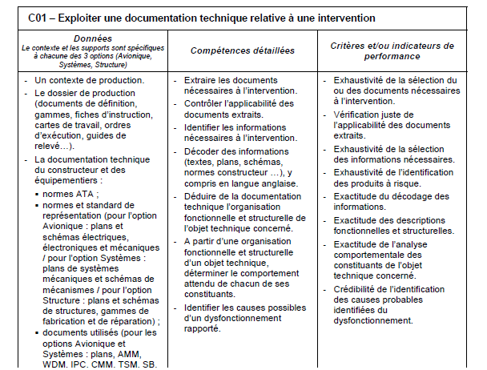
EPREUVE E2
Chaque question sera liée à un ou des Indicateurs de Performance (IP) numérotés comme suit:
IP1: Exhaustivité de la sélection du ou des documents nécessaires à l’intervention.
IP2: Vérification juste de l’applicabilité des documents extraits.
IP1
IP3: Exhaustivité de la sélection des informations nécessaires.
IP2
IP4: Exhaustivité de l’identification des produits à risque.
IP3
IP5: Exactitude du décodage des informations.
IP4
IP6: Exactitude des descriptions fonctionnelles et structurelles.
IP5
IP7: Exactitude de l’analyse comportementale des constituants de l’objet technique concerné.
IP6
IP8: Crédibilité de l’identification des causes probables identifiées du dysfonctionnement.
IP7
IP8

Slide 6
EPREUVE E2
Toujours concernant l’évaluation de la compétence, et donc des indicateurs de performance, on ne notera plus la question en points, mais en mettant une croix sous la case appropriée :
0 | 1 | 2 | 3
Question 1 : 2 points
Attention, si les cases du milieu sont noircies, on ne peut mettre une croix qu’en-dessous de 0 ou 3.

Slide 7
EPREUVE E2
SITUATION PROBLÈME
un dysfonctionnement
TRAME D’ETUDE
Analyse fonctionnelle du système
Analyse structurelle
Analyse comportementale / situation problème (caractérisation de la ou les cause(s) possible(s) du dysfonctionnement )
SYSTÈME D’AÉRONEF
RESSOURCE
(lié au système et à la situation problème)
Documents internes à l’entreprise (sécurité, planification, qualité, ordre de travail et documents de traçabilité).
Documentation aéronef (AMM, IPC, ASM, AWM, TSM…).

Slide 8
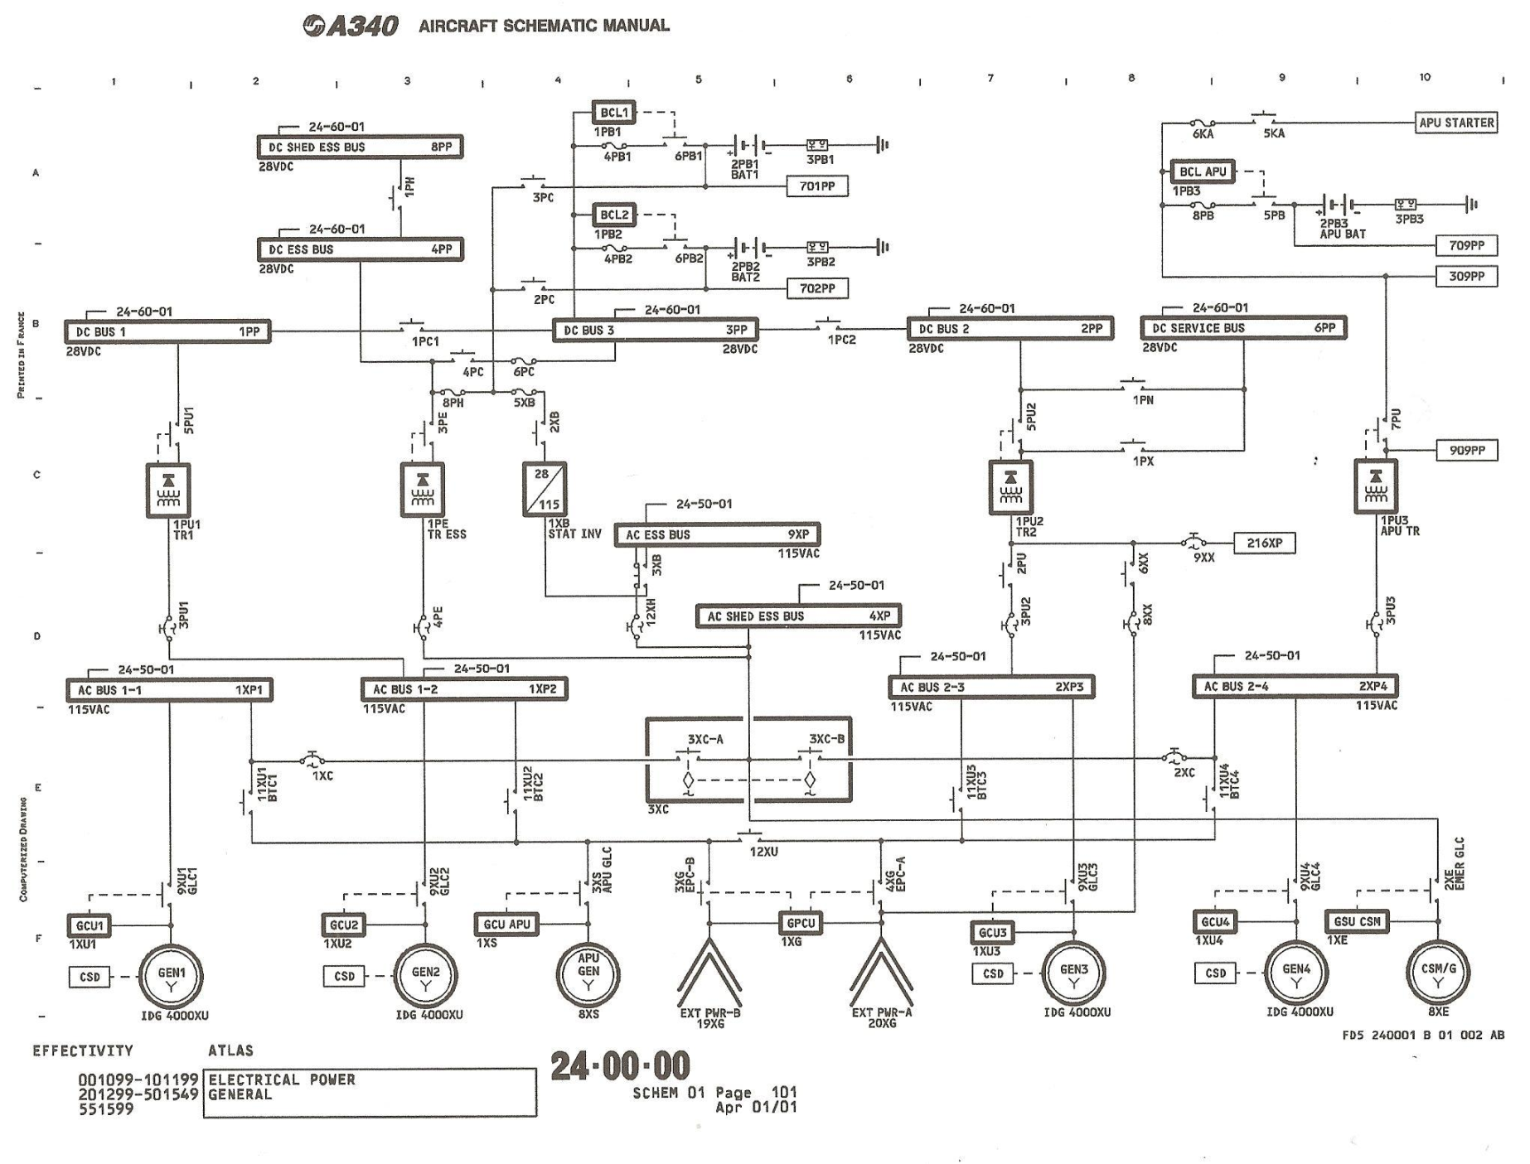
Exemple de support technique
La génération électrique

Slide 9
Mise en situation
Plusieurs problématiques et pistes de sujets à partir de ce thème:
Défaut d’un équipement (générateur, convertisseur ou TR, relais),
Défaut de câblage.
Ce thème peut être utilisé autant pour l’option Avionique que pour l’option Systèmes (même niveau d’exigence attendu).

Slide 10
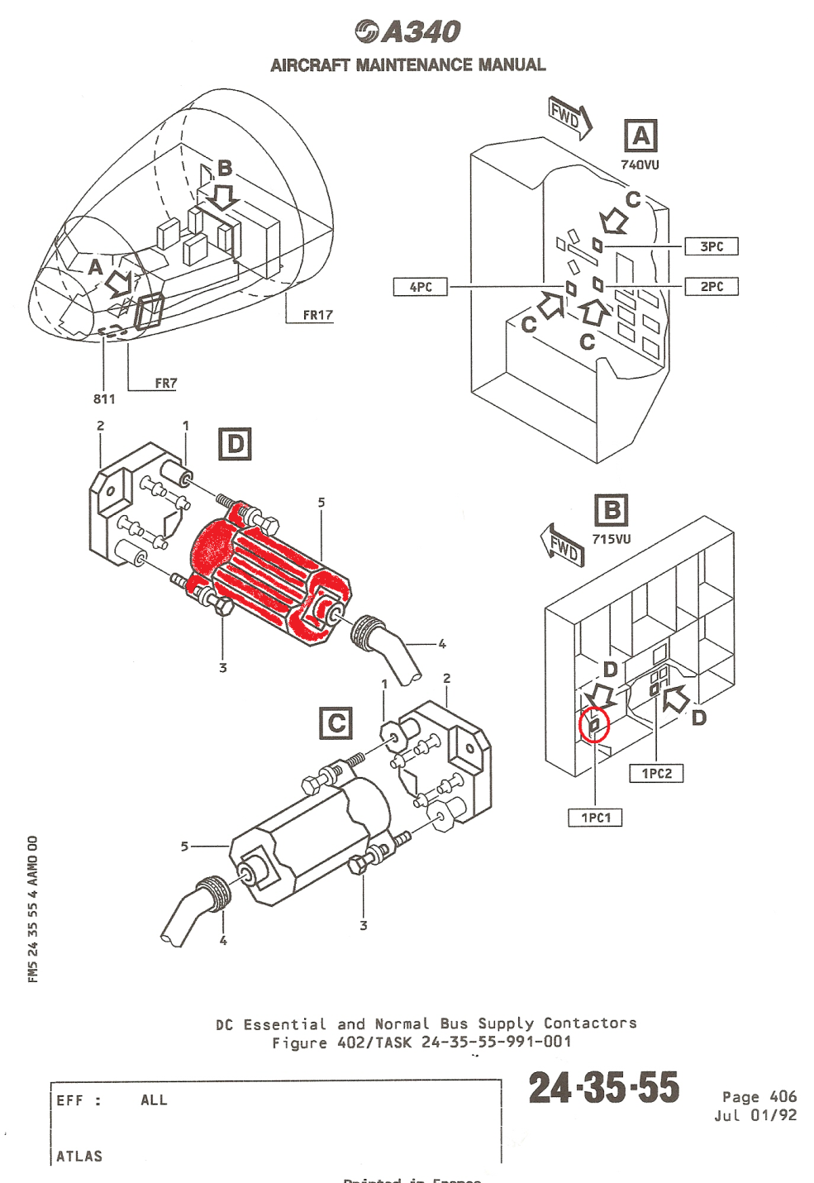
Mise en situation
Mise en situation :
Nous sommes sur la génération électrique de l’aéronef. La problématique est la suivante: vous intervenez sur un gros porteur, en piste, vous récupérez le Post Flight Report, sur lequel est indiqué : Failure of the 28VDC BUS1/BUS3 SPLY Contactor in the Open Position.
Après étude de la génération électrique de cet avion (analyse structurelle et fonctionnelle), à l’aide de la documentation technique fournie, vous devrez identifier la ou les cause(s) possible(s) du dysfonctionnement rapporté.

Slide 11
Analyse fonctionnelle
Question 1: Concernant le système étudié (dans son ensemble) donnez la fonction assurée par le système, en cochant la bonne case parmi les 3 choix proposés: (IP6)
0 | 1 | 2 | 3
?
Alimenter en énergie électrique les utilisations embarquées.
Transformer l’énergie mécanique en énergie électrique.
Assurer le couplage des générateurs.
IP6: Exactitude des descriptions fonctionnelles et structurelles

Slide 12
Analyse fonctionnelle
Question 2: Ecrivez ci-dessous le nom (Français et Anglais) et la fonction des équipements repérés « GEN… »: (précisez les valeurs numériques) (IP5 et IP6)
0 | 1 | 2 | 3
- Generator = Alternateur
- Transformer l’énergie mécanique en énergie électrique (115V/400Hz)
Question 3: Ecrivez ci-dessous le nom (Français et Anglais) et la fonction des équipements repérés « TR… » et situés derrière les barres bus principales: (précisez les valeurs numériques) (IP5 et IP6)
0 | 1 | 2 | 3
- Transformer Rectifier = Transformateur Redresseur
- Transformer l’alternatif en continu (115V/400Hz en entrée, 28VDC en sortie)
IP5: Exactitude du décodage des informations.
IP6: Exactitude des descriptions fonctionnelles et structurelles

Slide 13
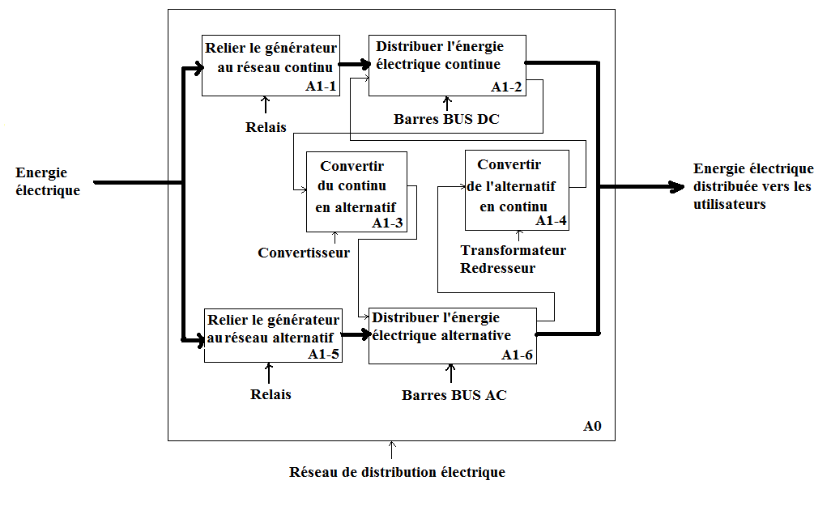
Analyse fonctionnelle
Question 4 : Ecrivez ci-dessous quelle fonction du système est mise en cause? (écrivez la sous la forme A1-…) (IP5)
A1-2
0 | 1 | 2 | 3
IP5: Exactitude du décodage des informations.

Slide 14
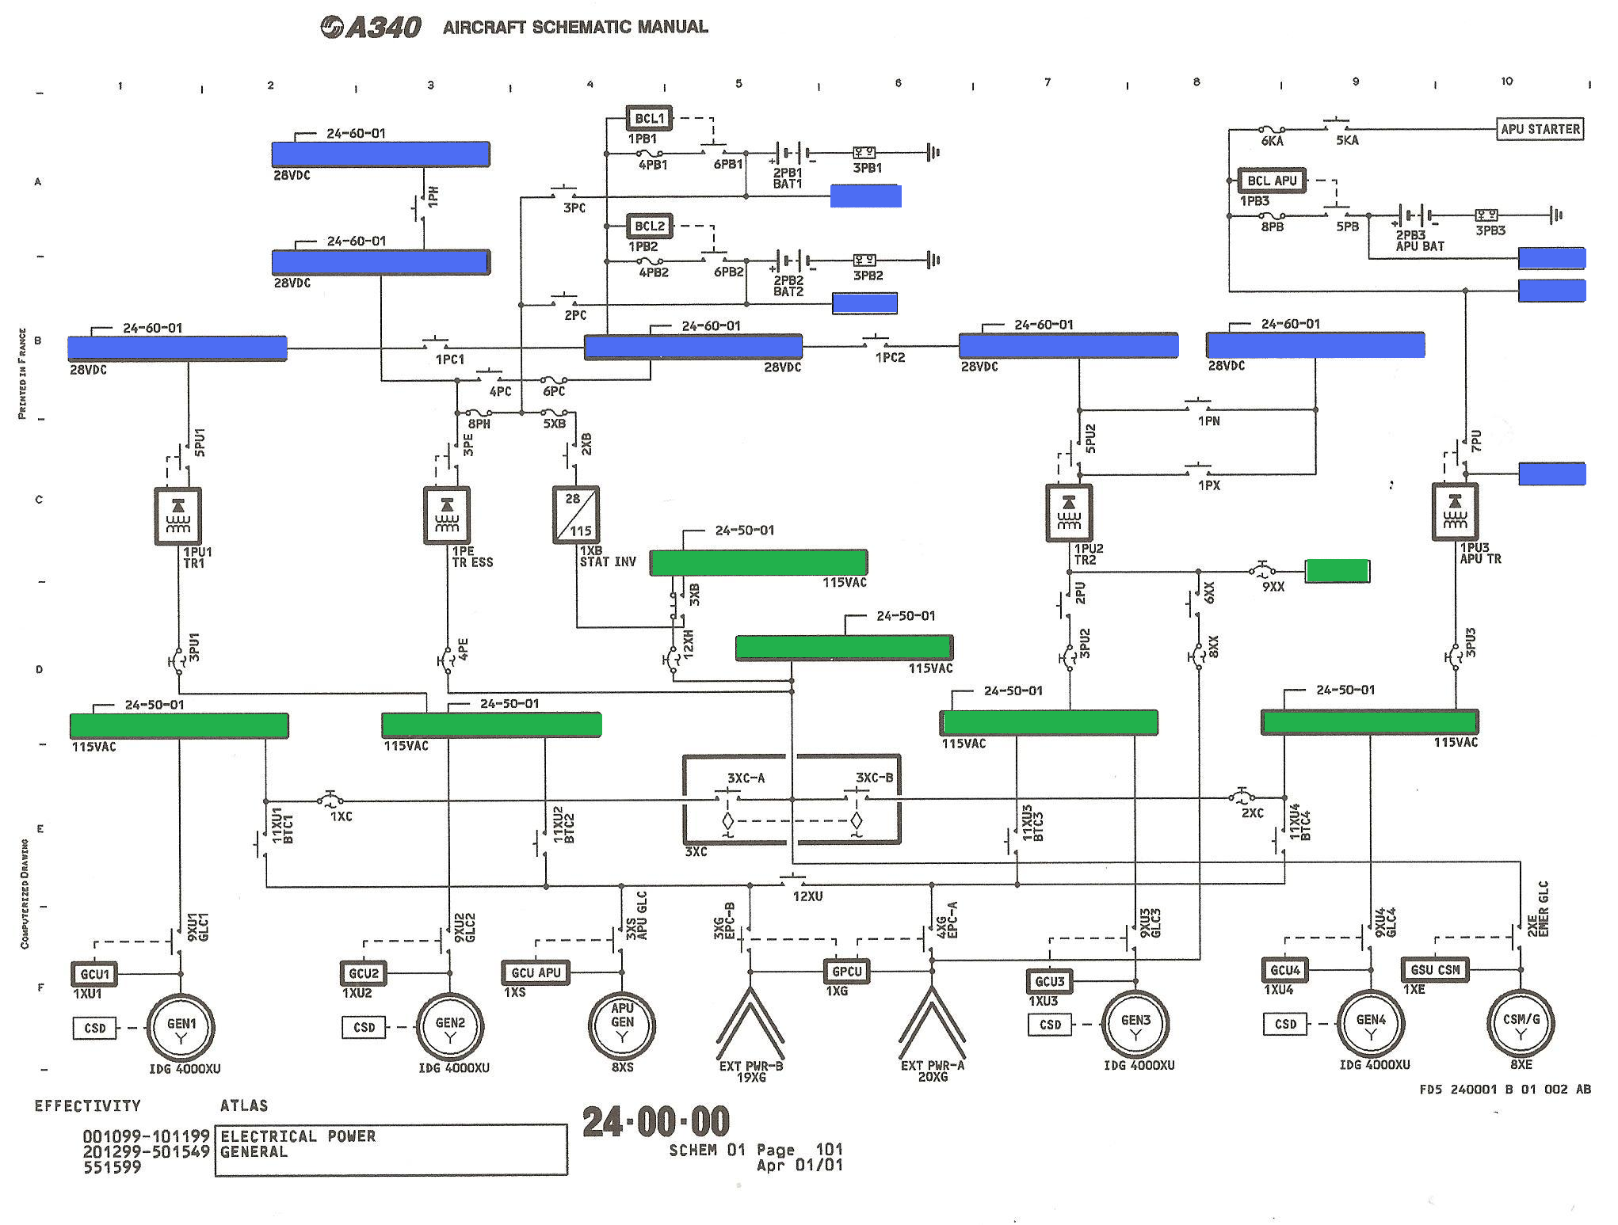
Analyse fonctionnelle
Question 5: sur le schéma ci-contre, surlignez en bleu les barres bus continues et en vert les barres bus alternatives. (IP5)
0 | 1 | 2 | 3
Question 6: vous travaillez sur l’avion n° 547. Avez-vous en main la bonne documentation, justifiez. (IP2)
Oui, voir EFFECTIVITY, bonne doc pour avions SN 501 à 549.
0 | 1 | 2 | 3
IP2: Vérification juste de l’applicabilité des documents extraits. IP5: Exactitude du décodage des informations.

Slide 15
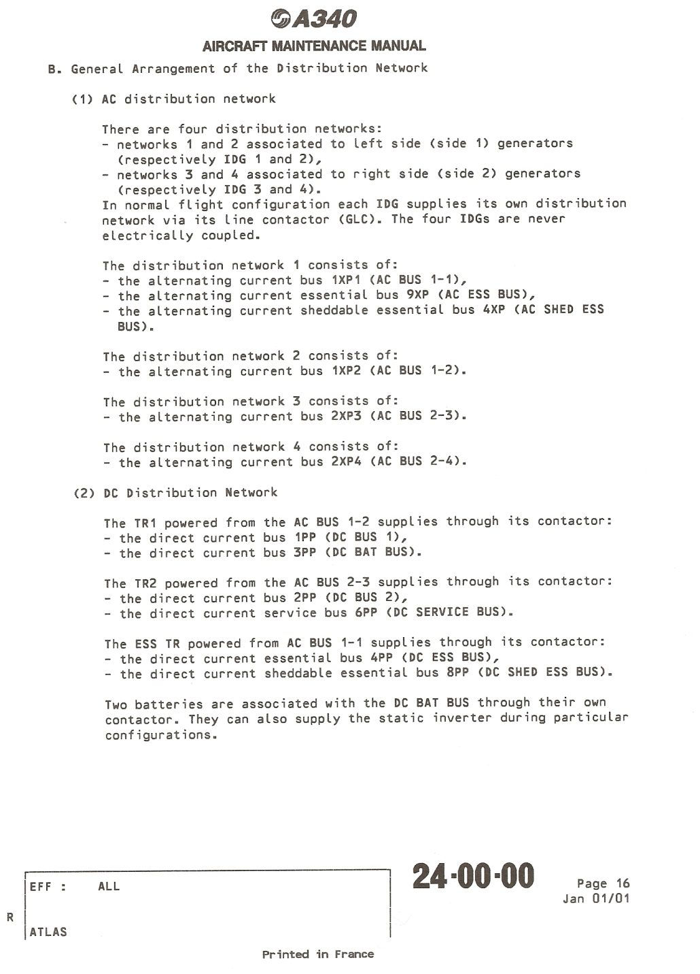
Analyse fonctionnelle
Question 7: L’avion est en vol, en fonctionnement normal. L’installation est de type non-interconnectée. Remplissez le tableau ci-dessous concernant les équipements (alternateurs, boitiers ou barres bus) alimentant les barres bus citées. Donnez également la tension présente : (IP5)
0 | 1 | 2 | 3
AC BUS 1-1 | AC BUS 1-2 | AC BUS 2-3 | AC BUS 2-4
GEN1 115VAC | GEN2 115VAC | GEN3 115VAC | GEN4 115VAC
DC BUS 1 | DC BUS 2 | DC BUS 3 | DC Serv bus
TR1 28VDC | TR2 28VDC | DC BUS 1 28VDC | TR2 28VDC
AC ESS BUS | AC SHED ESS BUS | DC ESS BUS | DC SHED ESS BUS
AC BUS 1-1 115VAC | AC BUS 1-1 115VAC | TR ESS 28VDC | DC ESS BUS 28VDC
IP5: Exactitude du décodage des informations.

Slide 16
Analyse structurelle
Question 8: Sur la vue de localisation ci-contre, entourez l’emplacement du contacteur soupçonné et coloriez cet équipement. (IP6)
Question 9: Sur la même vue, on voit les repères FR7 et FR17. A quoi correspondent-ils? (IP6)
A des cadres (ou couples)
0 | 1 | 2 | 3
0 | 1 | 2 | 3
IP6: Exactitude des descriptions fonctionnelles et structurelles

Slide 17
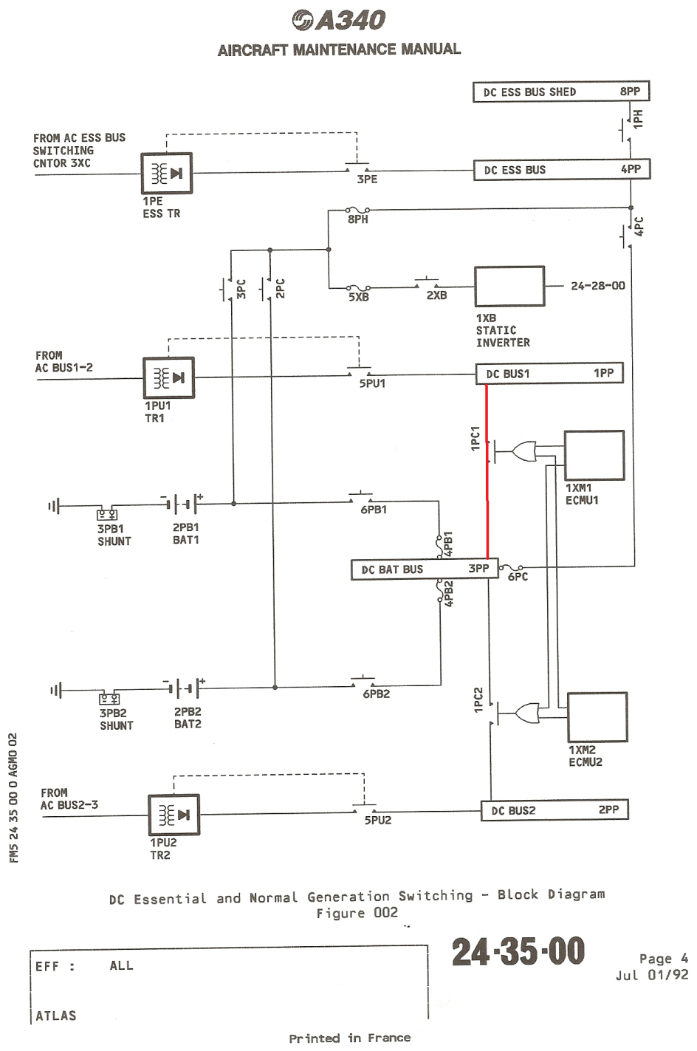
Analyse comportementale
Question 10 : En cas de panne du TR1, indiquez, en surlignant la liaison électrique, comment est alimentée la barre bus 1PP : (IP7)
0 | 1 | 2 | 3
Question 11 : Au sol, sur batteries uniquement, peut-on alimenter la barre bus essentielle 4PP et si oui, par l’intermédiaire de quels contacteurs : (IP7)
0 | 1 | 2 | 3
Oui on peut, tant que la batterie fait au moins 23V, en passant par les contacteurs 2PC et 3PC.
IP5: Exactitude du décodage des informations.
IP7: Exactitude de l’analyse comportementale des constituants de l’objet technique concerné.

Slide 18
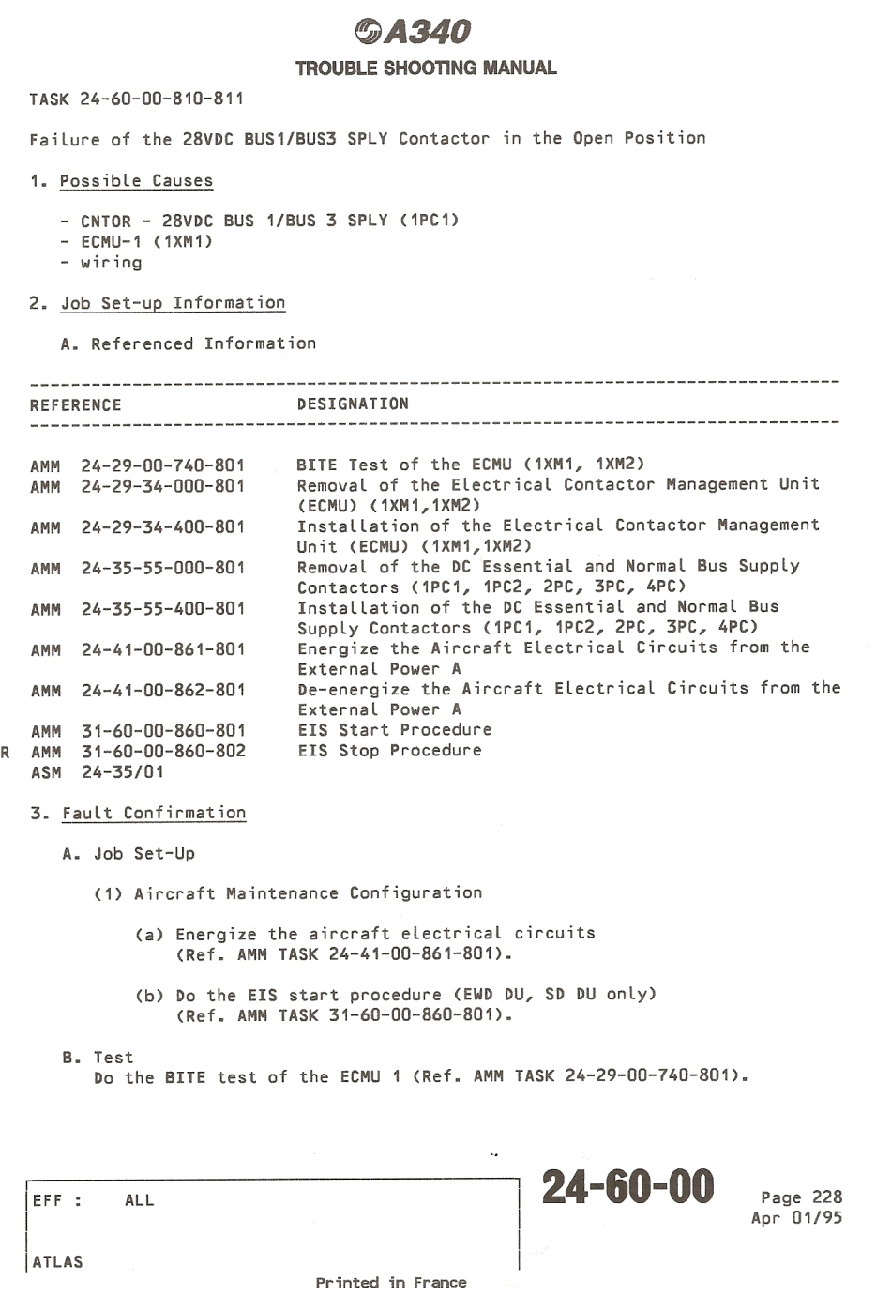
Analyse comportementale
Question 12: Citez ci-dessous les causes possibles concernant le problème technique donné dans la mise en situation : (IP5)
Le contacteur (relais) 1PC1; l’ECMU1 et/ou le câblage.
Question 13: Quelle sera la première Task AMM à réaliser : (IP1)
Alimenter l’avion en électricité (AMM TASK 24-41-00-861-801)
0 | 1 | 2 | 3
0 | 1 | 2 | 3
IP1: Exhaustivité de la sélection du ou des documents nécessaires à l’intervention.
IP5: Exactitude du décodage des informations.

Slide 19
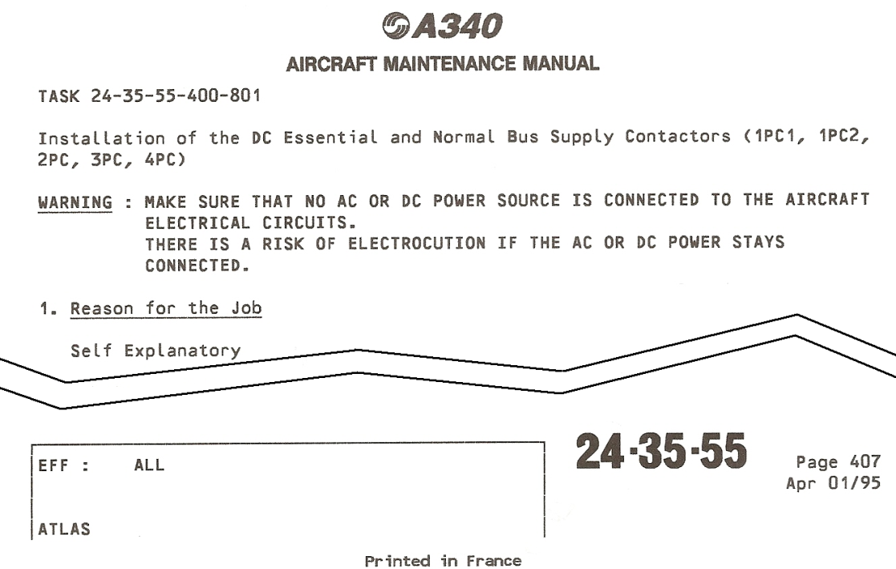
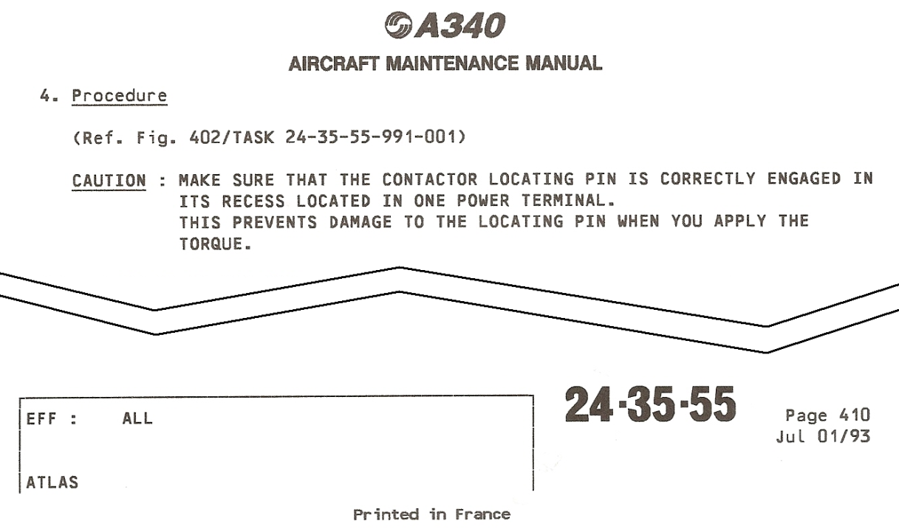
Analyse comportementale
Question 14: Lors de la repose du contacteur 1PC1, quel est le danger et cela correspond-il plus à un danger humain ou matériel ? (IP4)
Danger humain: électrisation
0 | 1 | 2 | 3
Question 15: A quoi faut-il faire attention lors de cette repose, pour le matériel ? (IP4)
Détrompeur correctement en place avant serrage.
0 | 1 | 2 | 3
IP4: Exhaustivité de l’identification des produits à risque.

Slide 20
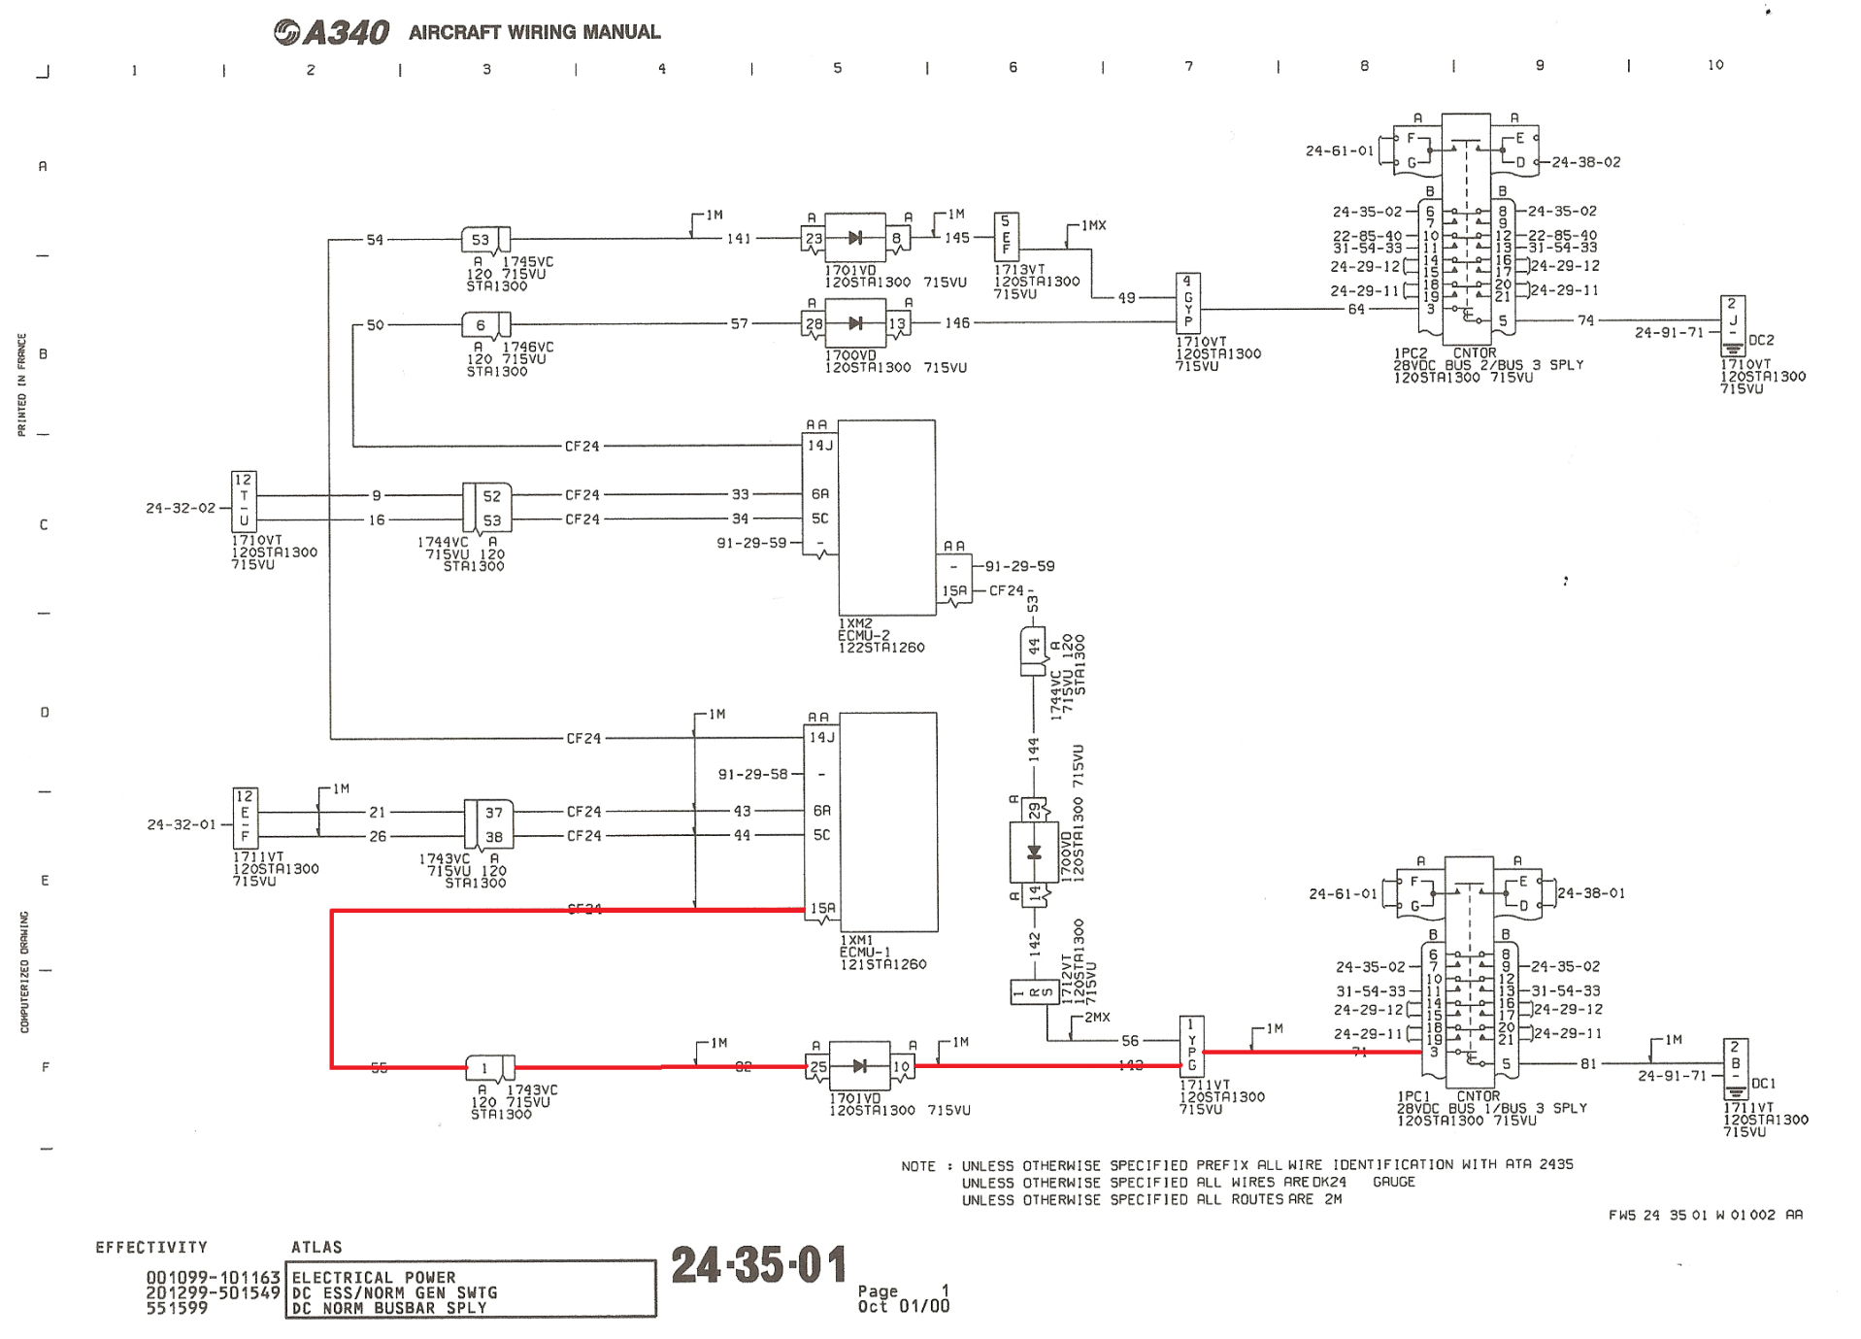
Analyse comportementale
Question 16: Après échange des équipements, il vous reste la partie câblage à traiter. Sur le schéma de câblage ci-contre, Surlignez la liaison électrique que vous allez vérifier. (IP5 et IP7)
0 | 1 | 2 | 3
IP5: Exactitude du décodage des informations.
IP7: Exactitude de l’analyse comportementale des constituants de l’objet technique concerné.

Slide 21
Analyse comportementale
Question 17: vous mesurer l’infini dans un sens et 0Ω dans l’autre, est-ce normal, justifiez : (IP7)
Oui c’est normal car il y a la diode en 1701VD.
Question 18: vous mesurez l’infini dans les deux sens, que pouvez-vous mettre en cause : (IP8)
Le câblage, les prises et la diode.
0 | 1 | 2 | 3
0 | 1 | 2 | 3
IP7: Exactitude de l’analyse comportementale des constituants de l’objet technique concerné.
IP8: Crédibilité de l’identification des causes probables identifiées du dysfonctionnement.

Slide 22
L’évaluation de la compétence C01
Il faut tout d’abord reporter les évaluations de chaque question dans le tableau fourni par l’auteur du sujet et qui sera en première page de la copie élève.
Il faut ensuite, à l’aide d’un moyen informatique, remplir le tableau Excel permettant le calcul de la note finale.
Enfin, il faudra imprimer la fiche comprenant la note et l’agrafer sur la copie.

Slide 23
L’évaluation de la compétence C01
TABLEAU RECAPITULATIF
EPREUVE E2 AVIO Auteur : X. TROCHET
 | 0 | 1 | 2 | 3
Q1
Q2
Q3
Q4
Q5
Q6
Q7
Q8
Q9
Q10
Q11
Q12
Q13
Q14
Q15
Q16
Q17
Q18
Q…

Slide 24
L’évaluation de la compétence C01
EPREUVE E2 AVIO Auteur: X. TROCHET | REPARTITION DES INDICATEURS DE PERFORMANCE PAR QUESTION |  |  |  |  |  |  |  |  |  |  |  |  |  |  |  |  |  |  | Total | Poids Fiche Nat
Indicateurs de Performance | Q1 | Q2 | Q3 | Q4 | Q5 | Q6 | Q7 | Q8 | Q9 | Q10 | Q11 | Q12 | Q13 | Q14 | Q15 | Q16 | Q17 | Q18 | Q…
IP1 |  |  |  |  |  |  |  |  |  |  |  |  | 1 |  |  |  |  |  |  | 1 | 5
IP2 |  |  |  |  |  | 1 |  |  |  |  |  |  |  |  |  |  |  |  |  | 1 | 10
IP3 |  |  |  |  |  |  |  |  |  |  |  |  |  |  |  |  |  |  |  | NON | 10
IP4 |  |  |  |  |  |  |  |  |  |  |  |  |  | 0,5 | 0,5 |  |  |  |  | 1 | 5
IP5 |  | 0,1 | 0,1 | 0,1 | 0,1 |  | 0,2 |  |  |  |  | 0,2 |  |  |  | 0,2 |  |  |  | 1 | 20
IP6 | 0,2 | 0,2 | 0,2 |  |  |  |  | 0,2 | 0,2 |  |  |  |  |  |  |  |  |  |  | 1 | 20
IP7 |  |  |  |  |  |  |  |  |  | 0,3 | 0,4 |  |  |  |  | 0,1 | 0,2 |  |  | 1 | 20
IP8 |  |  |  |  |  |  |  |  |  |  |  |  |  |  |  |  |  | 1 |  | 1 | 10

Slide 25
EPREUVE E2
MERCI DE VOTRE ATTENTION

